Slide 1
RP 진행상황 보고
Byunghun Hahn
2025-05-31

Slide 2
1. Summary
전처리
657쌍으로 패널 확정.
일부 문제 있는 쌍들을 박민선 교수님과 추가 확인중이나, 크게 늘어날 것 같지는 않습니다.
2. CCEI_g = CCEI_hlg 인 쌍은 기존에 59쌍이었으나 (786쌍 중)
- 패널에 속한 그룹 기준으로는 baseline 51쌍, endline 50쌍.
- 그런데 두 시점에 모두 CCEI_g = CCEI_hlg 인 그룹은 6쌍 뿐…. Baseline/ Endline이 별로 겹치지 않습니다.

Slide 3
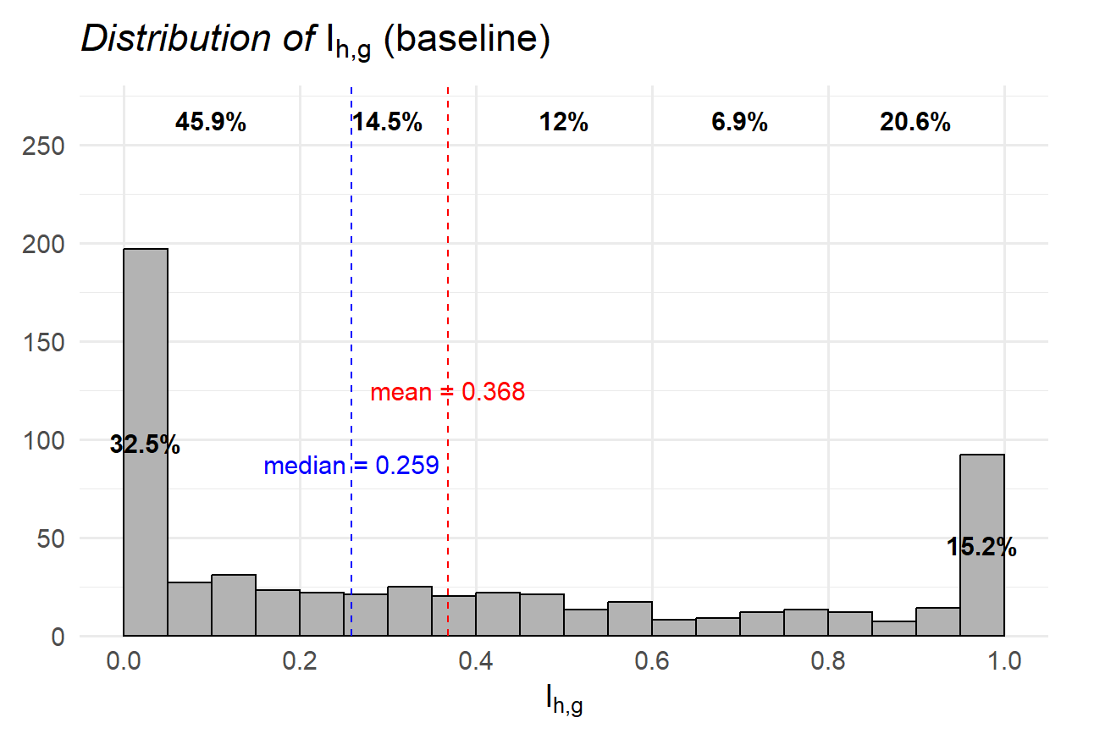
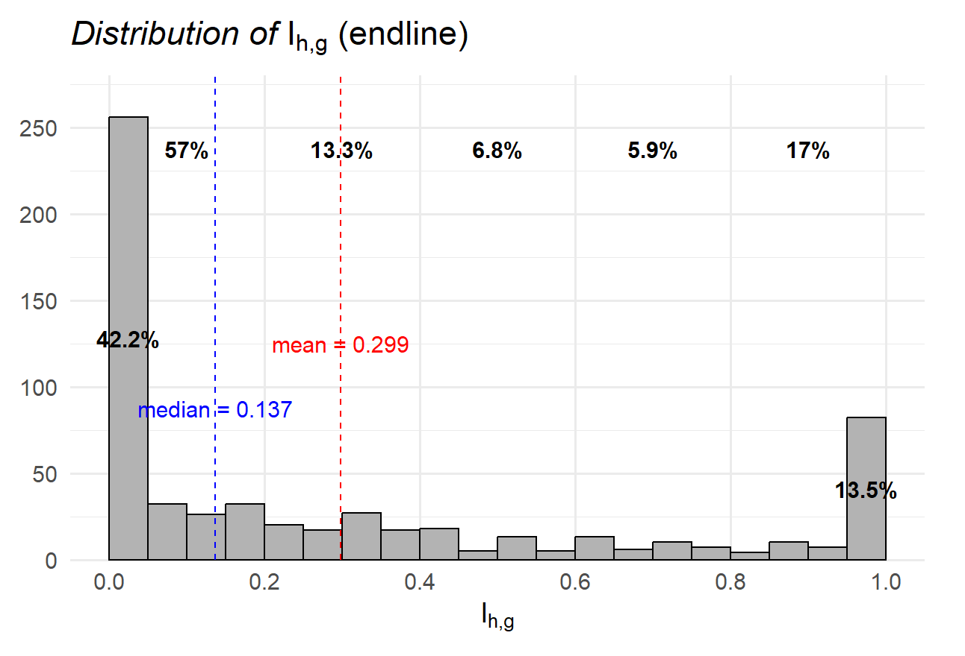
2. Distribution of I_hg
I_h,g = (CCEI_g - CCEI_hg) / (CCEI_g - CCEI_hlg)
분모가 0인 경우 (51, 50쌍)는 그림에서 제외
0 : high가 low보다 확실히 합리적인 학생인 경우
endline 에서 이러한 경우가 늘어나는 모습

Slide 4
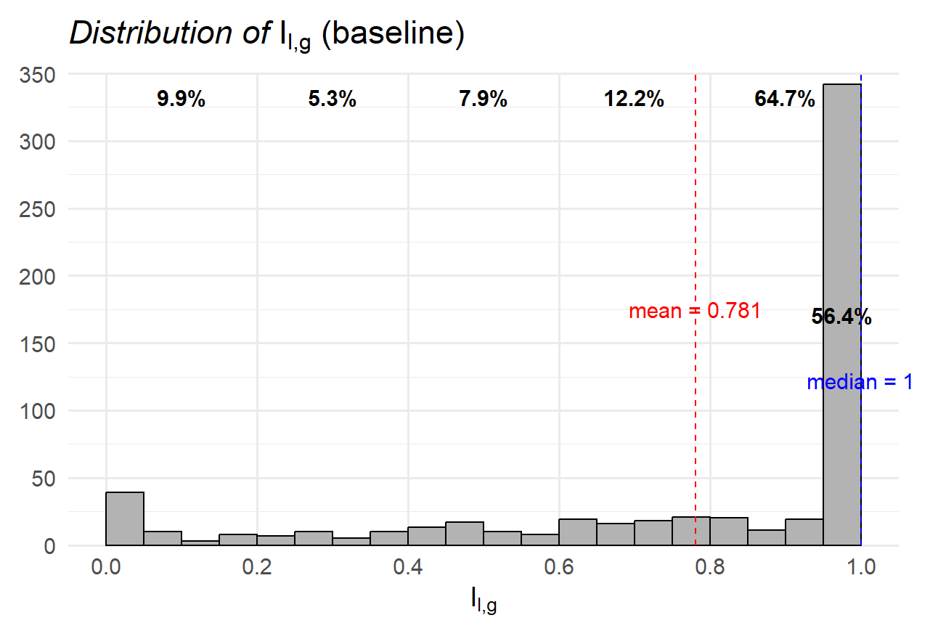
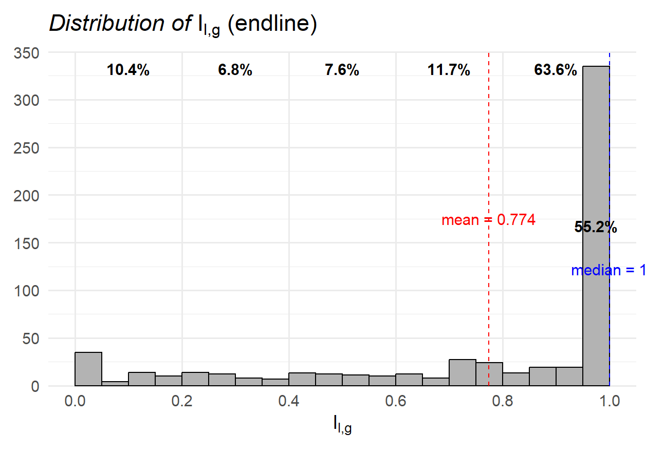
2. Distribution of I_lg
I_l,g = (CCEI_g - CCEI_lg) / (CCEI_g - CCEI_hlg)
분모가 0인 경우 (51, 50쌍)는 그림에서 제외

Slide 5
3. Graphs
여러 그래프를 그려보면
CCEI 평균 비교
CCEI_i (Baseline) , CCEI_i (Endline) ScatterPlot + 추세선
CCEI_g (Baseline) , CCEI_g (Endline) ScatterPlot + 추세선
I_h0g (Baseline), I_h0g (Endline) ScatterPlot : ho = high 는 Baseline 기준으로 결정
I_h1g (Baseline), I_h1g (Endline) ScatterPlot : h1 = high 는 Endline 기준으로 결정
Define Risk Tolerance (Risk Aversion) = x_cheaper_asset / (x1 +x2) : 0.5, 1 사이
이 값은 각 round 별로 계산되므로 그 값들의 평균을 내면 한 명당 한 값씩 입력 가능
x축에 657쌍을 순서대로 놓고 (RT_g 작은 순서대로)
y축에는 RT_1 RT_2 RT_g를 표시

Slide 6
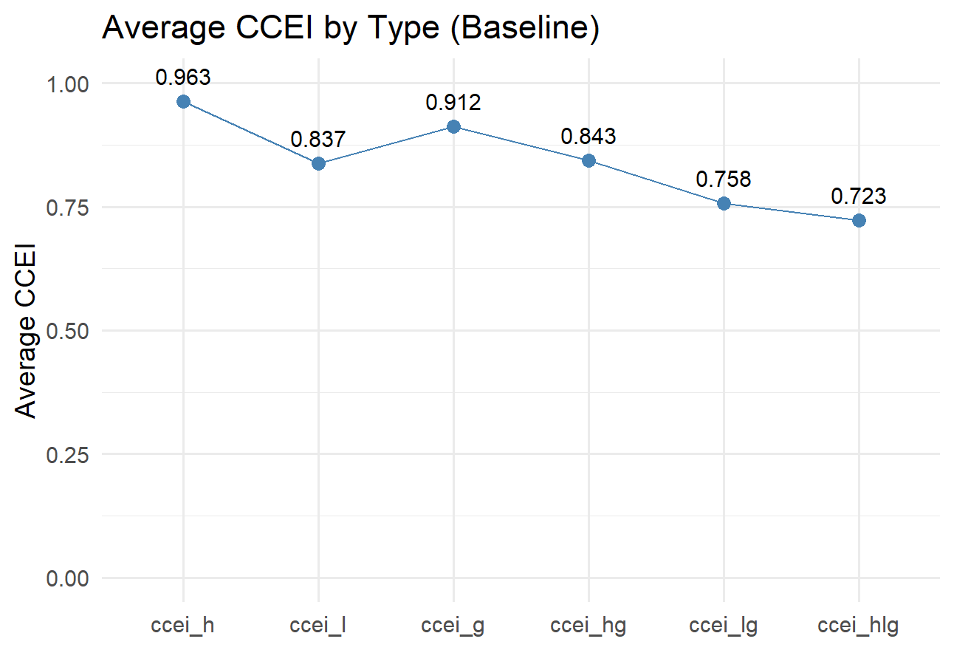
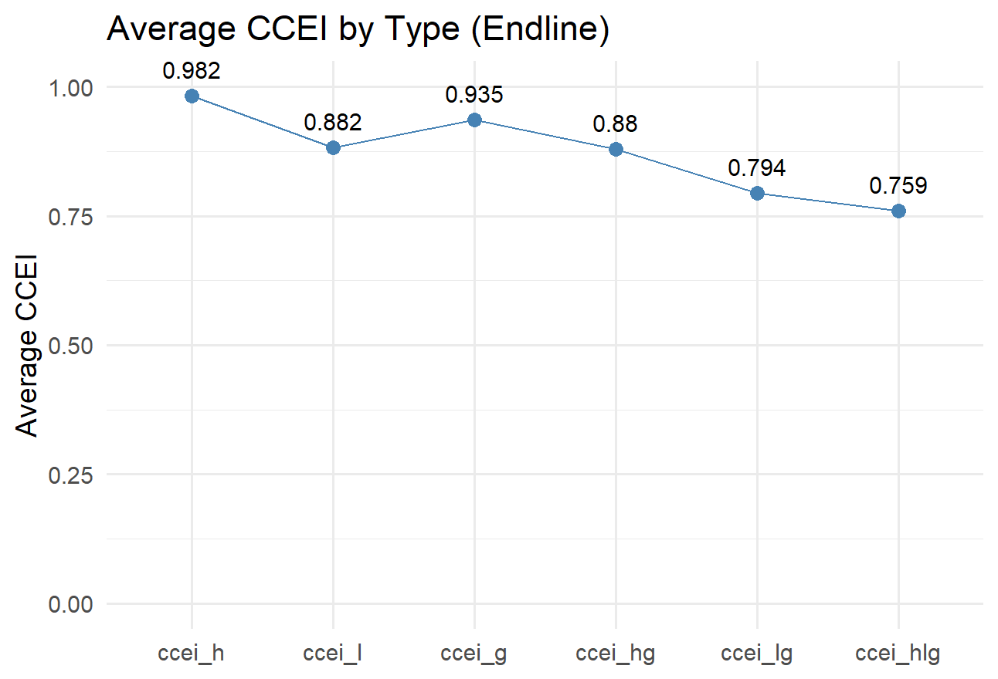
3. Graphs

Slide 7
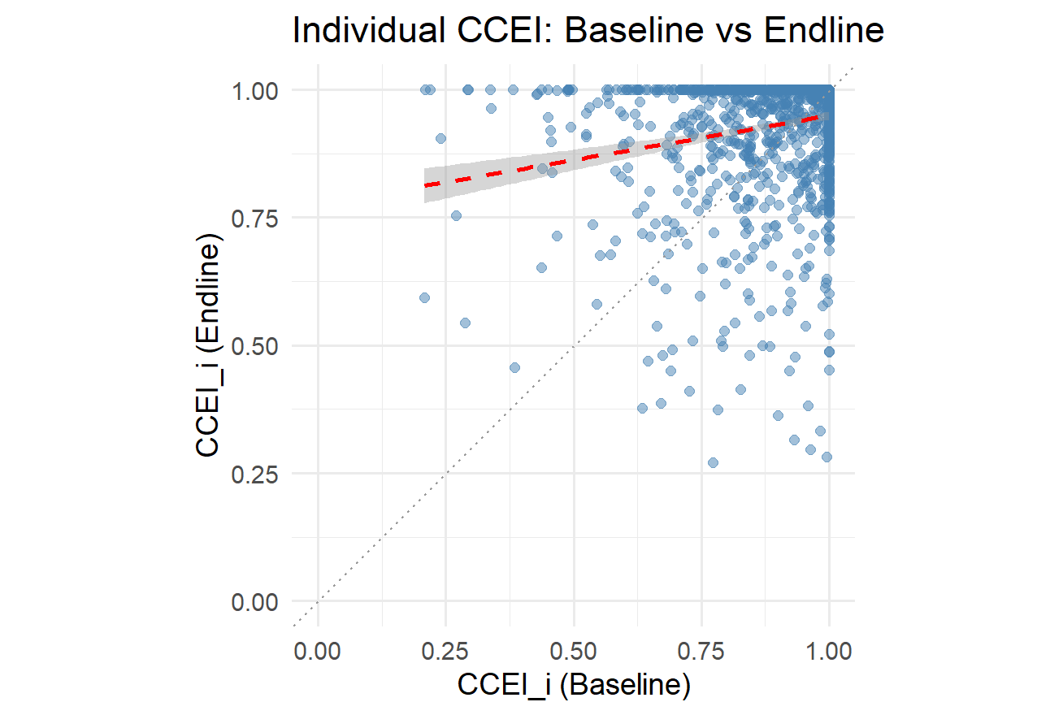
3. Graphs
- Baseline 보다 Endline 에 높아지는 추세
- 음영은 95% 신뢰구간

Slide 8
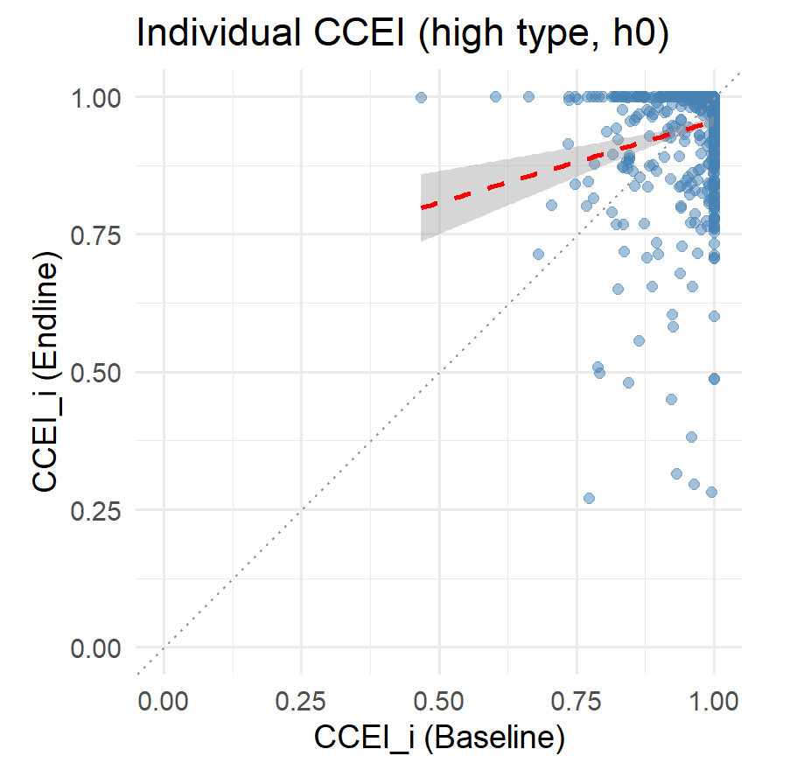
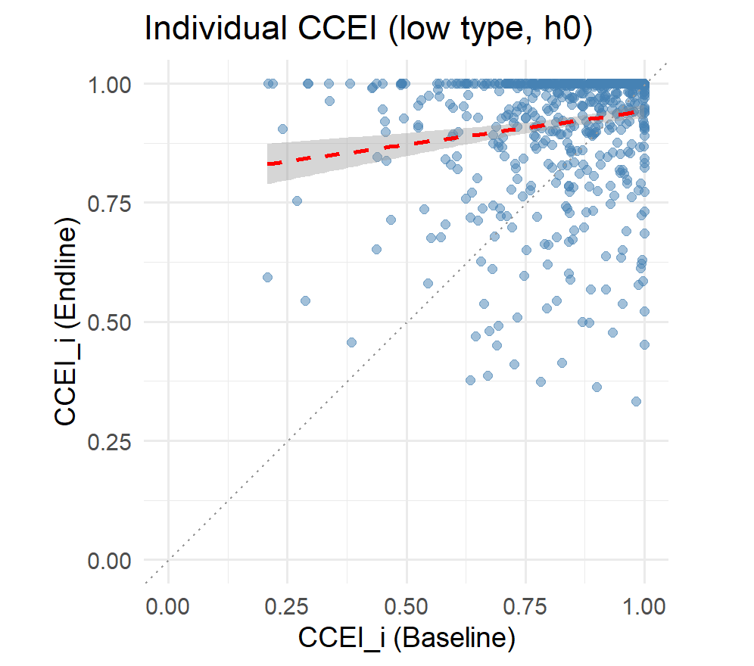
3. Graphs
앞의 분석을 high / low 로 나누어 따로 그려볼 수 있음. (Baseline h0 기준으로 나눈 경우)

Slide 9
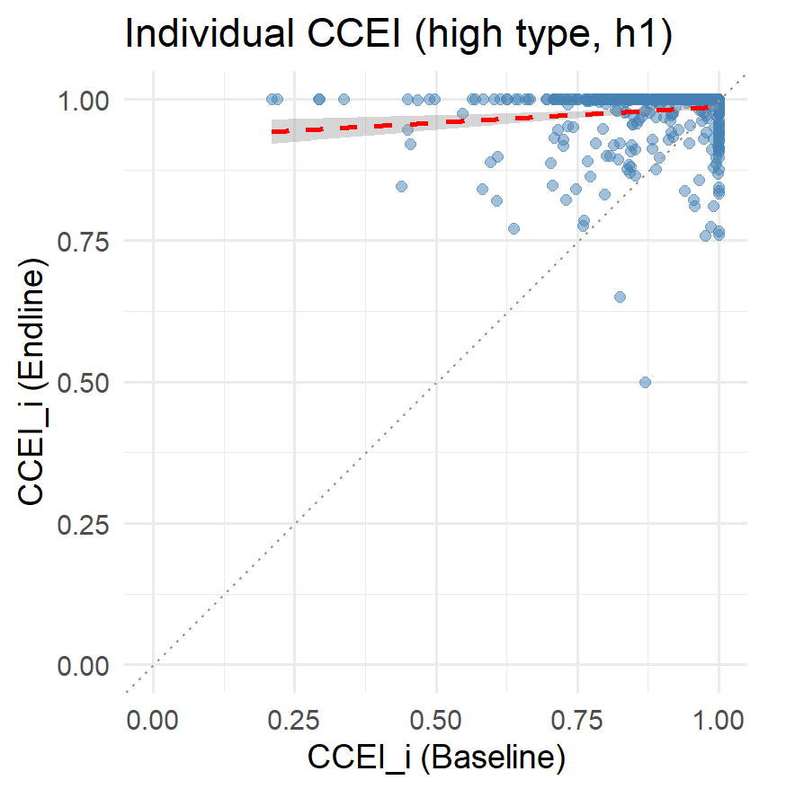
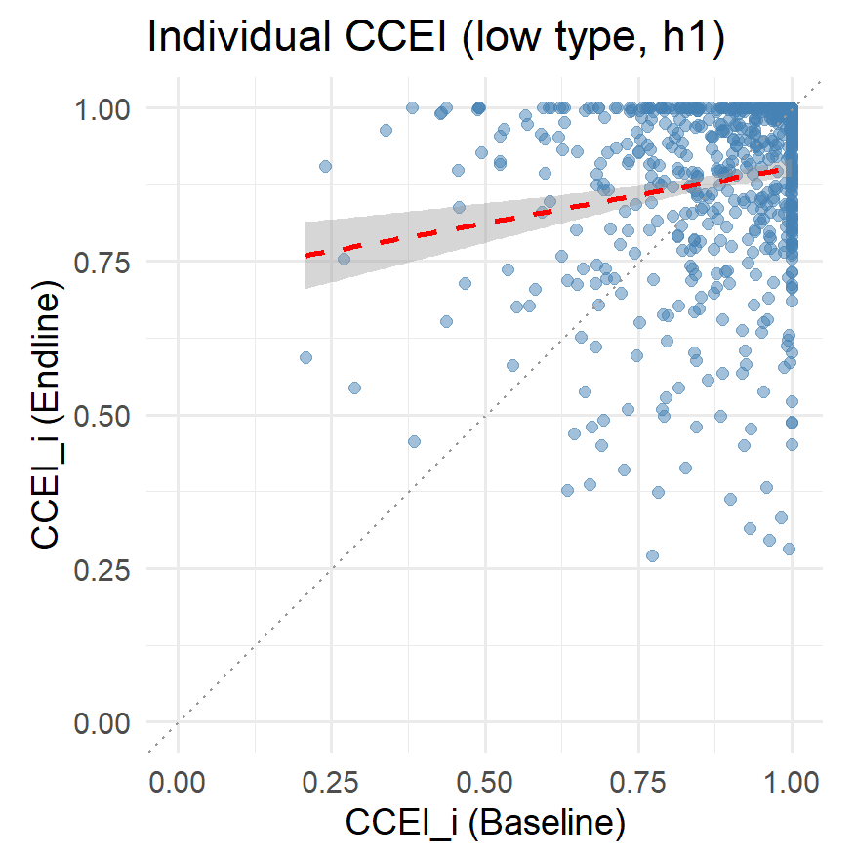
3. Graphs
앞의 분석을 high / low 로 나누어 따로 그려볼 수 있음. (Endline h1 기준으로 나눈 경우)

Slide 10
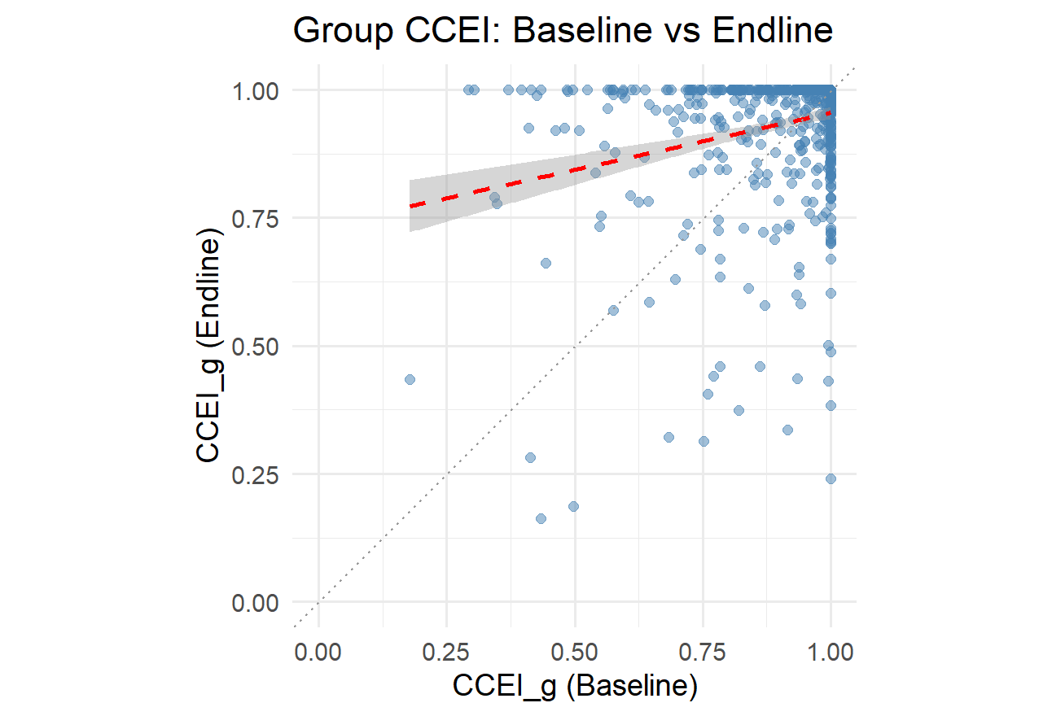
3. Graphs
- Group CCEI 로 동일한 방식으로 그리면

Slide 11
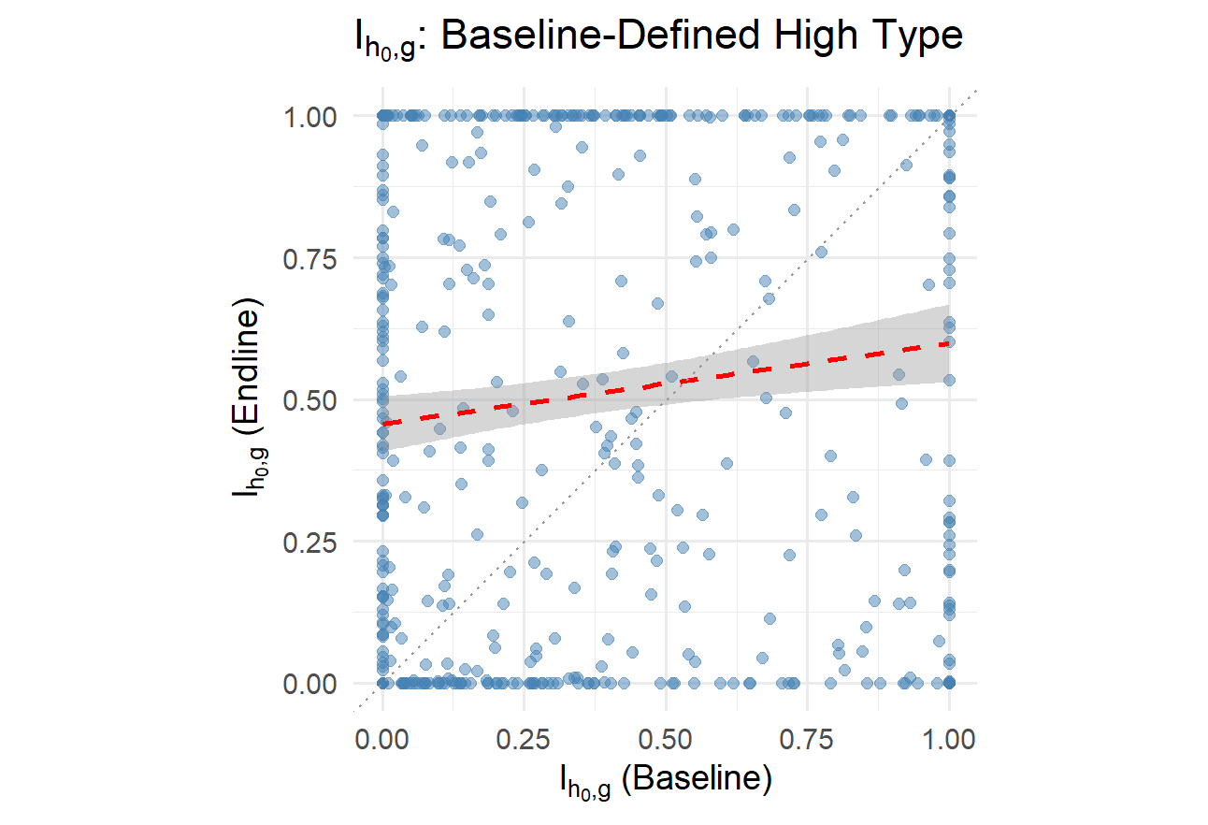
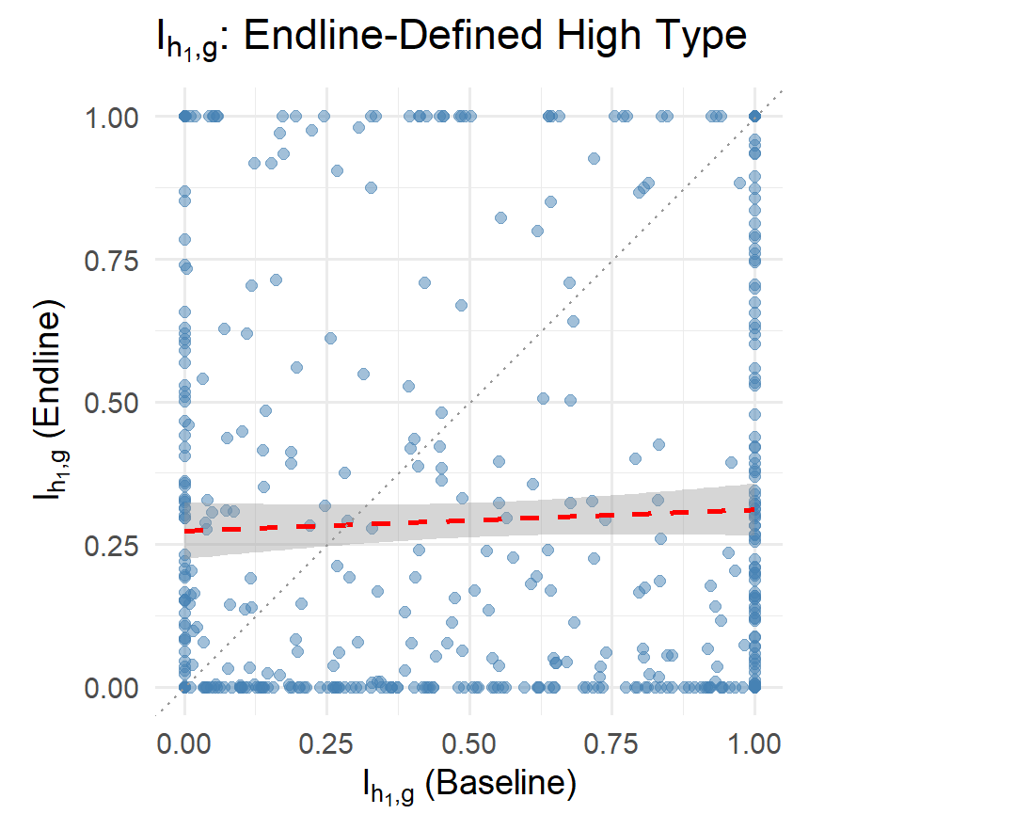
3. Graphs
그림의 해석이 힘든 것 같아 다른 방법으로 표현을 고민해 보겠습니다.

Slide 12
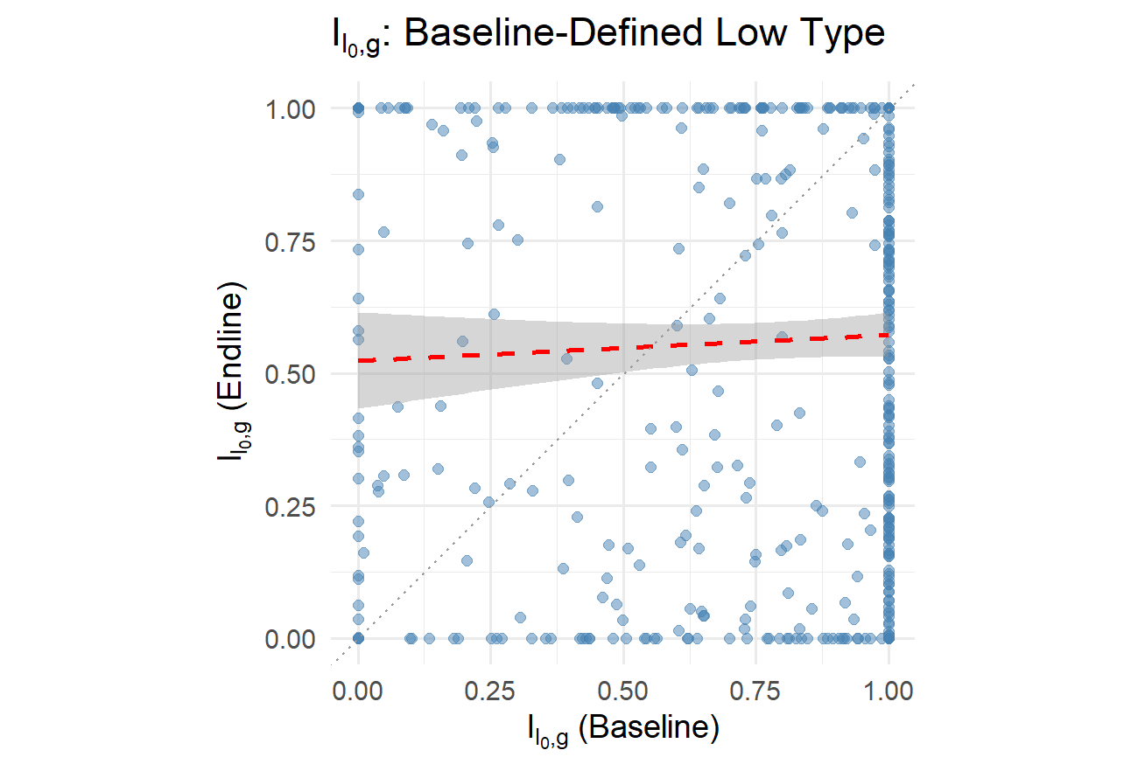
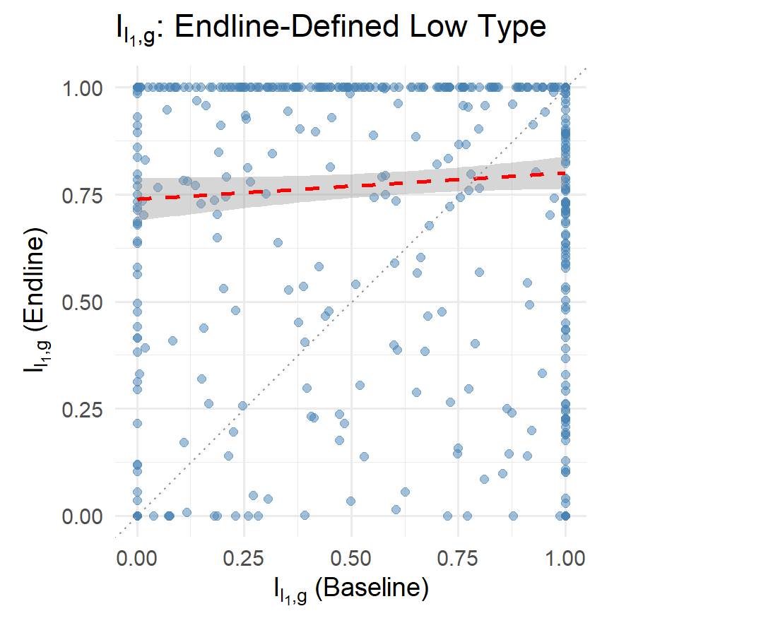
3. Graphs
그림의 해석이 힘든 것 같아 다른 방법으로 표현을 고민해 보겠습니다.

Slide 13
3. Graphs
1. Define Risk Tolerance (Risk Aversion) = x_cheaper_asset / (x1 +x2)
- 이론적으로 0.5, 1 사이여야 하지만 데이터에는 그렇지 않은 경우도 소수 존재함
- 이 값은 각 round 별로 계산되므로 그 값들의 평균을 내면 한 명당 한 값씩

Slide 14
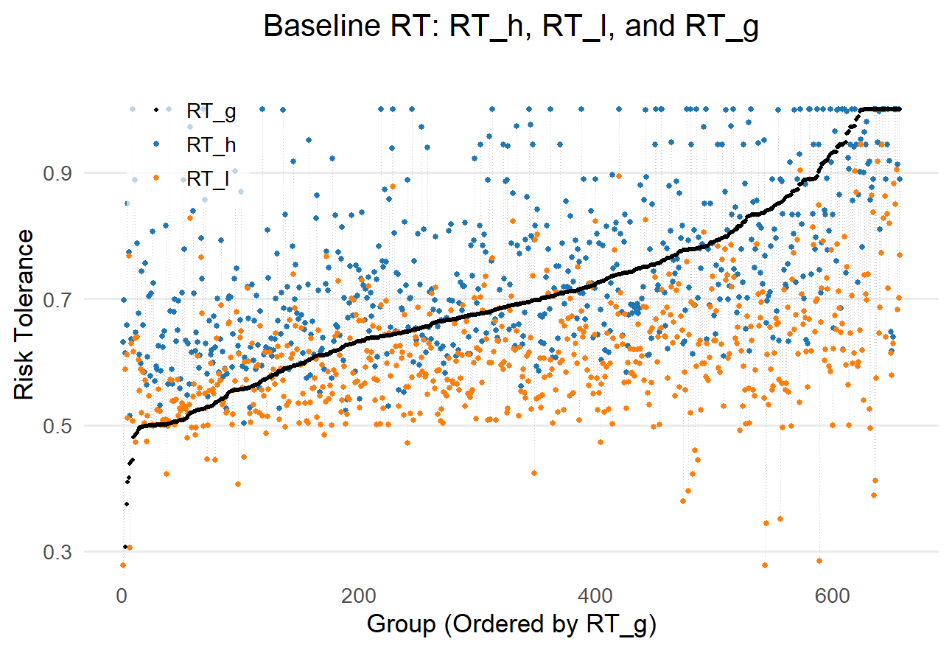
3. Graphs
x축에 657쌍을 순서대로 놓고 (RT_g 작은 순서대로)
y축에는 RT_1 RT_2 RT_g 를 표시
(Note) 그림에서 high low 는 단순히 두 값 중 큰 것, 작은 것 ccei 기반 high low 구분이 아님에 유의
더 깔끔하게 그릴 방법이 있을 것 같으나,
우선 이렇게나마 보고드립니다.

Slide 15
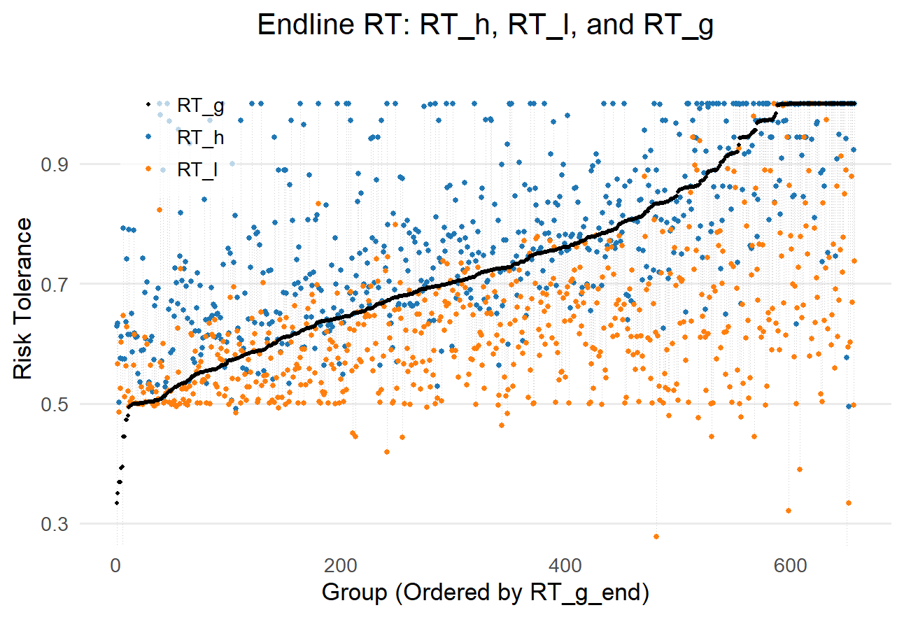
3. Graphs
x축에 657쌍을 순서대로 놓고 (RT_g 작은 순서대로)
y축에는 RT_1 RT_2 RT_g 를 표시
(Note) 그림에서 high low 는 단순히 두 값 중 큰 것, 작은 것 ccei 기반 high low 구분이 아님에 유의
더 깔끔하게 그릴 방법이 있을 것 같으나,
우선 이렇게나마 보고드립니다.

